Slide 1
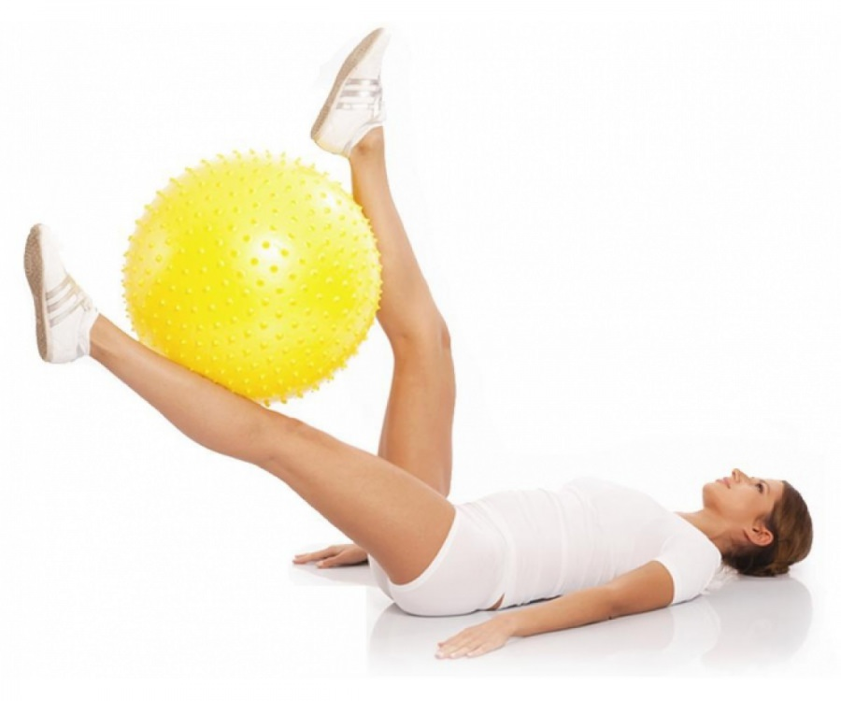
ВИДИ ОЗДОРОВЧО-РЕКРЕАЦІЙНОЇ РУХОВОЇ АКТИВНОСТІ

Slide 2
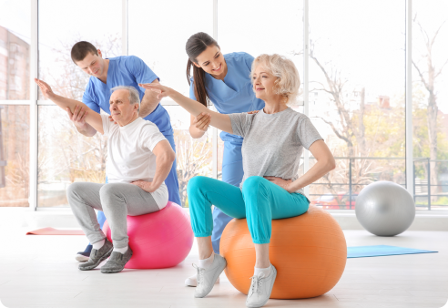
Мета курсу: формування системи професійних знань, методичних вмінь і навичок проведення рекреаційно-оздоровчих занять і заходів за участю різних верств населення. Ознайомити студентів з основними формами і засобами оздоровчо-рекреаційної діяльності, відпрацювати навички розробки комплексів лікувальної гімнастики при різних захворюваннях, контролю за станом людини при виконанні фізичних вправ.

Slide 3
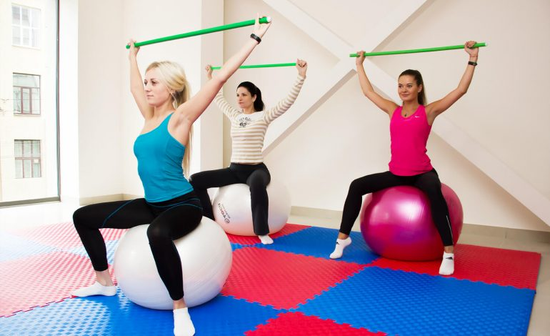
Завдання курсу: - Методичні: дати теоретичні знання про походження видів оздоровчо-рекреаційної рухової активності та їх сутність, сформувати систему знань про вплив фізичних навантажень на організм людини, правила дозування та контролю фізичних навантажень; особливості захворювань та їх клінічні прояви; особливості підбору лікувальних вправ. - Пізнавальні: дати уявлення про розвиток моторики і фізичної підготовленості людини при проведенні оздоровчо-рекреаційних занять для відновлення, збереження та зміцнення здоров’я; - Практичні: опанувати технології проведення рекреаційно-оздоровчих занять; вміти оцінювати фізичний стан здоров’я; вміти визначати раціональний зміст й обсяг рухової активності, розробляти комплекси лікувальної гімнастики при різних захворюваннях; проводити контроль за оздоровчим ефектом занять.

Slide 4
Теми лекційних занять, які вивчаються:
1. Рекреаційно-оздоровчі заняття, їх класифікація. Поняття про лікувальну фізичну культуру. Механізми впливу ЛФК на організм людини – 2 год.
2. Засоби та методи лікувальної фізичної культури. Основи дозування та контролю за ефективністю оздоровчих та лікувальних занять – 2 год.
3. Лікувальна гімнастика при ураженнях опорно-рухового апарату та нервової системи – 2 год.
4. Лікувальна фізична культура при захворюваннях органів дихання – 2 год.
5. Лікувальна фізична культура при захворюваннях серцево-судинної системи – 2 год.
6. Лікувальна фізична культура при захворюваннях органів травлення – 2 год.
7. Лікувальна фізична культура при порушеннях обміну речовин – 2 год.
8. Особливості гімнастики в акушерстві та гінекології – 2 год.

Slide 5
Теми практичних занять:
1. Характеристика методів оздоровлення та відновлення за допомогою фізичних вправ – 2 год.
2. Спеціальна дихальні вправи – 2 год.
3. Відновлення пацієнтів із ураженнями серцево-судинної системи за допомогою спеціальних фізичних вправ – 2 год.
4. Лікувальна гімнастика при порушеннях обміну речовин (цукровому діабеті, ожирінні, подагрі) – 2 год.
5. Комплекси спеціальних вправ при ураженнях опорно-рухового апарату – 2 год.
6. Методики відновлення при ураженнях нервової системи за допомогою лікувальної гімнастики – 2 год.
7. Фізичні вправи в акушерстві та гінекології – 2 год.

Slide 6
